Slide 1


台灣科技大學 電腦研習社

Slide 2
安裝
https://www.python.org/
安裝python 3.5.2版

Slide 3
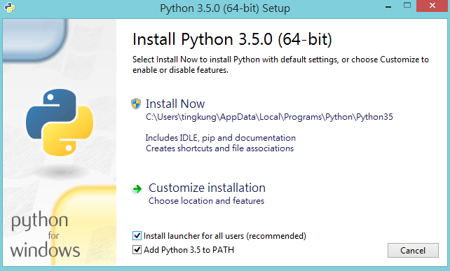
安裝

Slide 4
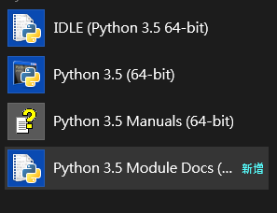
開啟

Slide 5
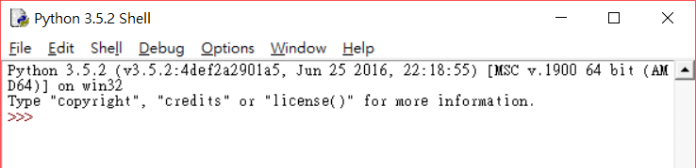
介面介紹 C:\Users\user\AppData\Local\Programs\Python\Python35-32

Slide 6
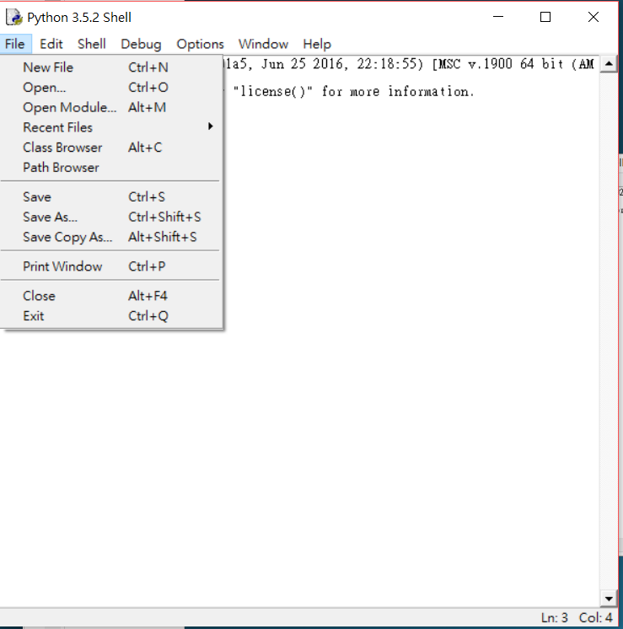
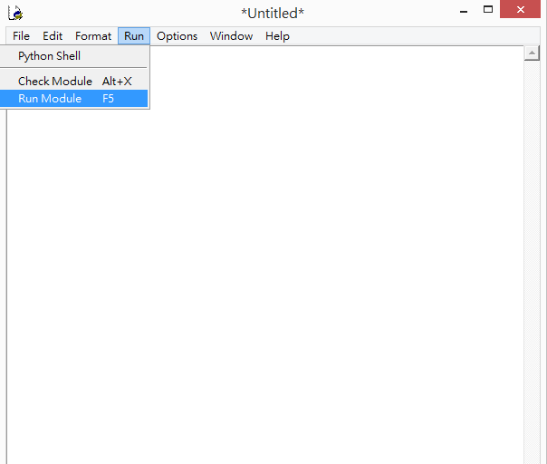
介面介紹

Slide 7
變數
不用指定變數的型態
直接指派值就可以用了
e.g.
a = 0
a = “Hello World!”

Slide 8
= 的奧妙
Line1 : A = 5 # A = 5
Line2 : B = A # A = 5 # B = 5
Line3 : A = 10 # A = 10 # B = 5
= 是指派 a = 5
== 是比較 5 == 4 會回傳False

Slide 9
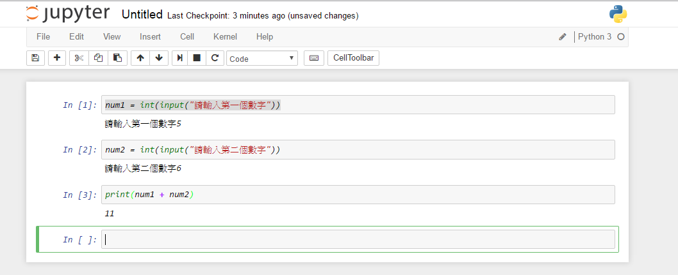
範例2. 將兩個輸入加總

Slide 10
小練習:輸入三個數字
假設輸入的3個數字為 x, y, z
印出3個數字的總和 = ?
印出3個數字的平均= ?
印出 x*y*z = ?
印出 x+y%z = ?
印出 (x+y)%z = ?

Slide 11
運算子
+ 加
- 減
* 乘
/ 除
% 除法取餘數
** 次方
Ex: 2**4 → 16
+=
-=
*=
/=
Ex: a += 1 ⬄ a = a + 1

Slide 12
註解
寫程式的重要習慣
寫程式的重要習慣
寫程式的重要習慣
單行註解 : #註解內容
註解的東西不會執行

Slide 13
比較子
變數介紹step1.py
== 等於
並非大家直覺的 = 剛摸程式語言最容易出錯的環節
>= 大於等於
<= 小於等於
> 大於
< 小於
!= 不等於

Slide 14
input 輸入
a = input("輸入a:")
回傳的東西為str型態，如果要存成其他型態來用的話，需要轉型。
ex: num = int(input(“Enter a number:”))
變數
提示的文字

Slide 15
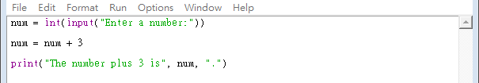
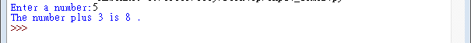
input 輸入

Slide 16
冒號&縮排
1.冒號後就是要縮排(縮排是4個空白 or 1個tab)
2.有縮排的地方是一個程式區塊

Slide 17
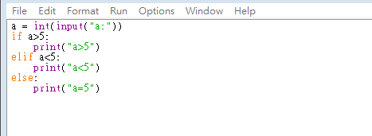
if 判斷
需要冒號
Enter後，自動縮排
冒號
4格空白

Slide 18
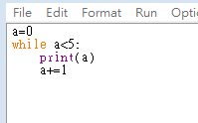
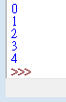
while 迴圈
只要滿足條件就會一直執行

Slide 19
再來一題
做終極密碼
隨機一個數字，讓使用者猜
random的用法
Import random
ans = random.randint(1, 10)

